Slide 1
資料結構與演算法
課程教學投影片

Slide 2
第一章–資料結構概論
本章各段大綱
1-1 資料與結構
1-2 資料結構與演算法
1-3 資料結構應用範圍

Slide 3
1-1 資料與結構
資料是什麼?
  2進位的0與1的訊號
  儲存在儲存媒體中
  藉由通訊網路或其他方式傳送
電腦絶非萬能，電腦也會受限於本身的能力（有限的資料表示方式 ）
0.1儲存在電腦中的數字為何 ?

Slide 4
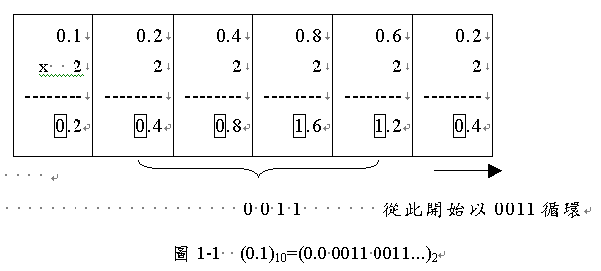
1-1 資料與結構
循環小數會有什麼問題?

Slide 5
1-1 資料與結構
各種程式語言與應用軟體會定義它自己使用的資料型態
有了資料型態之後，相同型態類型的資料即可作運算「組織」起來，這裏所謂的「組織」即是本書要介紹的「結構」
「資料」類似是建材，「結構」類似於將相同或可結合的建材組織起來變成一道牆，如果再把「建築方法」或「建築圖」加進來才能建造出一座建築物，而「建築方法」和「建築圖」即類似我們程式設計的「演算法」（Algorithm）和「流程圖」

Slide 6
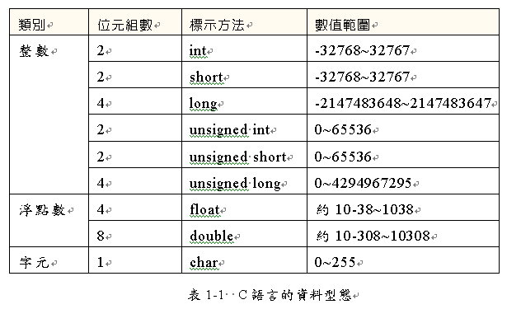
1-1 資料與結構

Slide 7
1-2資料結構與演算法
資料結構 的定義:
資料結構所探討的是在電腦中有效率地存放資料，使其方便被處理的學問。
演算法的簡單定義:
解決問題的方法

Slide 8
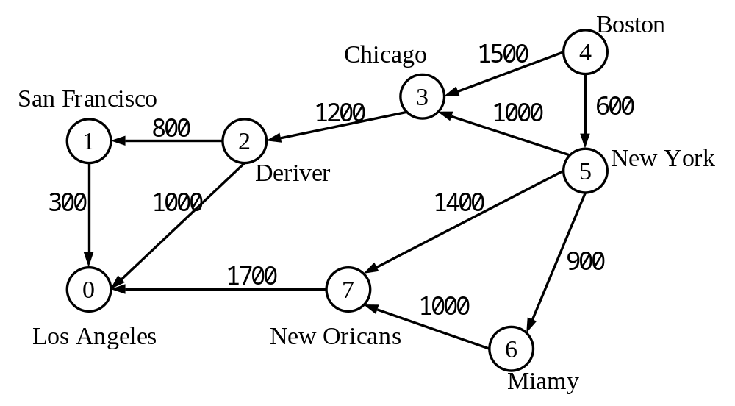
1-2資料結構與演算法
範例,下圖是美國主要都市的分佈圖和道路交通的距離，試問資料該如何安排，才能表現出有道路相連的城市間距離。

Slide 9
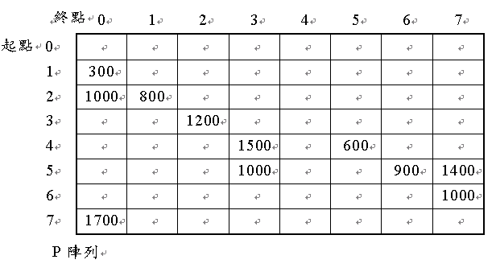
1-2資料結構與演算法
範例解答:用二維陣列來表示，陣列元素中有值者代表某起點到某終點的距離。例如Boston到Chicago的距離是1500，則在P[4][3]中放入1500。

Slide 10
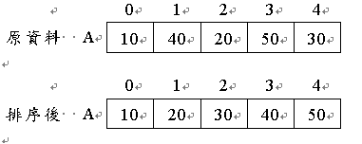
1-2資料結構與演算法
範例:已知有６筆資料，分別已儲存在陣列A中，請依由小到大排序。

Slide 11
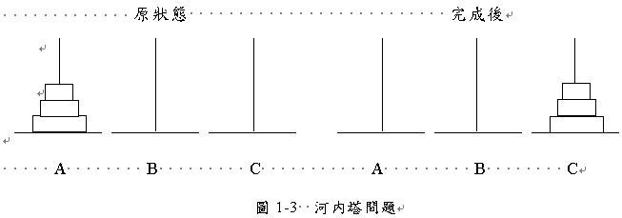
1-2資料結構與演算法
範例:[遞迴問題－河內塔問題]已知有三個木樁，A、B、C，目前在A木樁上有3個鐵盤，由小到大疊放,在一起，請將這3個鐵盤搬到C木樁，但需遵守下列規則
(1)一次只能搬動一個鐵盤。
(2)小的鐵盤只能放在大的鐵盤上面。

Slide 12
1-3 資料結構應用範圍
應用方面:參考本書介紹的內容,有陣列,演算法,程式設計,搜尋演算法,排序演算法,堆疊,佇列,鏈結串列,遞迴,樹,圖形,雜湊
學習資料結構應該從最基本的陣列結構的使用及應用在各種問題上開始；再來是演算法的分析方法及簡單的練習；再進入最常使用的搜尋演算法和排序演算法

Slide 13
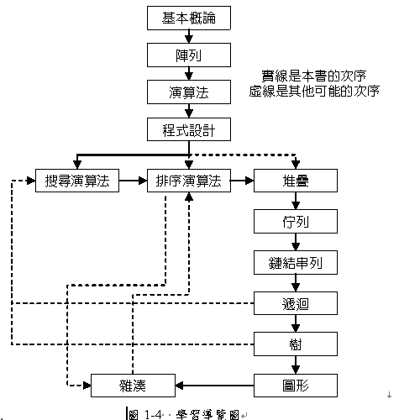
1-3 資料結構應用範圍

